Slide 1
Pattern Matching

Slide 2

הבעיה
קלט:
T[1…n]- מחרוזת טקסט באורך n.
P[1…m]- מחרוזת תבנית באורך m, לחיפוש בתוך הטקסט.
פלט:
כל ההיסטים כך שהמחרוזת P נמצאה בטקסט T בהיסט s, כלומר T[s+1…s+m]=P[1…m].
1

Slide 3
הפתרונות
אלגוריתם נאיבי
Karp-Miller
אוטומטים סופיים
Knuth-Morris-Pratt
Boyer-Moore

Slide 4
סימונים ומונחים
הא"ב מתוכו לקוחים התווים של הטקסט T ושל המחרוזת P.
מחרוזת w היא תחילית- prefix- של מחרוזת x, אם קיימת מחרוזתy כך ש x=wy.
נסמן .
מחרוזת w היא סופית- suffix- של מחרוזת x, אם קיימת מחרוזתy כך ש x=yw.
נסמן .
נסמן P_{k} את התחילית באורךk של המחרוזת P.
בפרט:
המחרוזת הריקה: .
המחרוזת כולה: P_{m}=P[1…m]=P.

Slide 5
הפתרון הנאיבי
נבדוק כל היסט אפשרי, על ידי "החלקת" התבנית P לאורך הטקסט T.
a | b | c | a | b | a | a | b | c | a | b | a | c | a | b | a | a | b
a | b | a | a
a | b | a | a
a | b | a | a
a | b | a | a
a | b | a | a
a | b | a | a
a | b | a | a
a | b | a | a

Slide 6
פסאודוקוד לאלגוריתם הנאיבי
NAÏVE-STRING-MATCHER(T,P)
n = length(T)
m = length(P)
for s = 0 to n-m
if P[1…m] = T[s+1…s+m]
print “Pattern occurs with shift” s

Slide 7
ניתוח זמן ריצה של האלגוריתם הנאיבי
NAÏVE-STRING-MATCHER(T,P)
n = length(T)
m = length(P)
for s = 0 to n-m
j=1
while j <= m and P[j] =T[j+s]
j++
if j = m+1
print “Pattern occurs with shift” s
זמן הריצה הוא O((n-m+1)m).
חסם זה הדוק במקרה הגרוע (מהו המקרה הגרוע?)
כאשר נקבל במקרה הגרוע Θ(n²).

Slide 8
פתרונות יעילים יותר
הרעיון הוא לעשות שימוש במידע הטמון בתוך המחרוזת P.
על ידי עיבוד מקדים- preprocessing- על P, נוכל לעשות את החיפוש ב-T בצורה יעילה יותר.

Slide 9
הפתרון של Knuth-Morris-Pratt (KMP)
הרעיון הוא לעשות שימוש במידע הטמון בתוך המחרוזת P, ולא לבדוק שוב תווים בT שכבר מצאנו בהם התאמה.
i- אינדקס שרץ על פני T.
q- מספר התווים שנמצאו תואמים עד כה בP.
הפעם, במקום להחליק את P, נוכל להקפיץ אותה.
1 | 2 | 3 | 4 | 5 | 6 | 7 | 8 | 9 | 10 | 11 | 12 | 13 | 14 | 15 | 16 | 17 | 18 | 19 | 20 | 21 | 22 | 23
a | b | c | e | a | b | c | d | a | b | e | a | b | c | d | a | b | c | d | a | b | d | e
a | b | c | d | a | b | e
1 | 2 | 3 | 4 | 5 | 6 | 7
a | b | c | d | a | b | e
1 | 2 | 3 | 4 | 5 | 6 | 7
a | b | c | d | a | b | e
1 | 2 | 3 | 4 | 5 | 6 | 7
a | b | c | d | a | b | e
1 | 2 | 3 | 4 | 5 | 6 | 7
a | b | c | d | a | b | e
1 | 2 | 3 | 4 | 5 | 6 | 7
a | b | c | d | a | b | e
1 | 2 | 3 | 4 | 5 | 6 | 7
a | b | c | d | a | b | e
1 | 2 | 3 | 4 | 5 | 6 | 7
a | b | c | d | a | b | e
1 | 2 | 3 | 4 | 5 | 6 | 7

Slide 10
חישוב פונקציית תחיליות
Prefix Function-π
בכמה נקפיץ?
אם בהיסט s מתקיים P[1…q] = T[s+1…s+q]
נשאל מהו ההיסט הקטן ביותר s’>s כך שיתקיים P[1…k] = T[s’+1…s’+k],
כאשר s’+k=s+q.
בהיסט s’, אין צורך להשוות את k התווים הראשונים, כי ידוע כבר שהם תואמים.
בדוגמא: s=11, q=6, s’=15, k=2.
1 | 2 | 3 | 4 | 5 | 6 | 7 | 8 | 9 | 10 | 11 | 12 | 13 | 14 | 15 | 16 | 17 | 18 | 19 | 20 | 21 | 22 | 23
a | b | c | e | a | b | c | d | a | b | e | a | b | c | d | a | b | c | d | a | b | d | e
a | b | c | d | a | b | e
1 | 2 | 3 | 4 | 5 | 6 | 7

Slide 11
חישוב פונקציית תחיליות
Prefix Function-π
בהנתן המחרוזת P, לכל q נחשב את π(q)=k:
בדוגמא:
q | π(q)
1 | 0
2 | 0
3 | 0
4 | 0
5 | 1
6 | 2
7 | 0
a | b | c | d | a | b | e
1 | 2 | 3 | 4 | 5 | 6 | 7

Slide 12
פסאודוקוד לחישוב פונקציית התחיליות
COMPUTE-PREFIX-FUNCTION(P)
π[1]=0
k=0
for q=2 to m
while k>0 and P[k+1]≠P[q]
k=π[k]
if P[k+1]=P[q]
k++
π[q]=k
return π
דוגמאות:
a | b | c | d | a | b | e
1 | 2 | 3 | 4 | 5 | 6 | 7
a | b | a | c | a | b | a | b
1 | 2 | 3 | 4 | 5 | 6 | 7 | 8
a | b | a | b | a | b | a | c
1 | 2 | 3 | 4 | 5 | 6 | 7 | 8

Slide 13
ניתוח זמן ריצה של חישוב פונקציית התחיליות
COMPUTE-PREFIX-FUNCTION(P)
π[1]=0
k=0
for q=2 to m
while k>0 and P[k+1]≠P[q]
k=π[k]
if P[k+1]=P[q]
k++
π[q]=k
return π
בעזרת Amortized Analysis אפשר להוכיח שהלולאה הפנימית רצה O(1) פעמים,
ולכן בסך הכל זמן הריצה של הפוקנציה הוא Θ(m).

Slide 14
פסאודוקוד לKMP
KNUTH-MORRIS-PRATT(T,P)
π=COMPUTE-PREFIX-FUNCTION(P)
q=0
for i=1 to n
while q>0 and P[q+1]≠T[i]
q=π[q]
if P[q+1]=T[i]
q++
if q=m
print “Pattern occurs with shift” i-m
q=π[q]
הקפצה- אם מצאנו אי התאמה
הקפצה- אם מצאנו התאמה מלאה

Slide 15
ניתוח זמן ריצה של KMP
KNUTH-MORRIS-PRATT(T,P)
π=COMPUTE-PREFIX-FUNCTION(P)
q=0
for i=1 to n
while q>0 and P[q+1]≠T[i]
q=π[q]
if P[q+1]=T[i]
q++
if q=m
print “Pattern occurs with shift” i-m
q=π[q]
בעזרת Amortized Analysis אפשר להוכיח שהלולאה הפנימית רצה O(1) פעמים,
ולכן בסך הכל זמן הריצה של הפוקנציה הוא Θ(n).
בסך הכל, עם העיבוד המקדים, נקבל Θ(m+n)

Slide 16
דוגמא נוספת ל KMP
1 | 2 | 3 | 4 | 5 | 6 | 7 | 8 | 9 | 10 | 11 | 12 | 13 | 14 | 15 | 16 | 17
a | b | a | a | b | a | a | b | a | b | a | a | b | b | a | c | a
a | b | a | b | a | c | a
1 | 2 | 3 | 4 | 5 | 6 | 7
a | b | a | b | a | c | a
1 | 2 | 3 | 4 | 5 | 6 | 7
a | b | a | b | a | c | a
1 | 2 | 3 | 4 | 5 | 6 | 7
a | b | a | b | a | c | a
1 | 2 | 3 | 4 | 5 | 6 | 7
a | b | a | b | a | c | a
1 | 2 | 3 | 4 | 5 | 6 | 7
a | b | a | b | a | c | a
1 | 2 | 3 | 4 | 5 | 6 | 7
a | b | a | b | a | c | a
1 | 2 | 3 | 4 | 5 | 6 | 7
a | b | a | b | a | c | a
1 | 2 | 3 | 4 | 5 | 6 | 7
a | b | a | b | a | c | a
1 | 2 | 3 | 4 | 5 | 6 | 7
a | b | a | b | a | c | a
1 | 2 | 3 | 4 | 5 | 6 | 7
a | b | a | b | a | c | a
1 | 2 | 3 | 4 | 5 | 6 | 7
a | b | a | b | a | c | a
1 | 2 | 3 | 4 | 5 | 6 | 7
q | π(q)
1 | 0
2 | 0
3 | 1
4 | 2
5 | 3
6 | 0
7 | 1

Slide 17
הפתרון של Boyer-Moore (BM)
גם כאן, הרעיון הוא לעשות שימוש במידע הטמון בתוך המחרוזת P, ולא לבדוק שוב תווים בT שכבר מצאנו בהם התאמה.
ההקפצות בדרך כלל יהיו גדולות יותר, כך שבמקום לבדוק את כל n התווים של T, נוכל לפעמים לבדוק פחות.
כלומר, בממוצע, הזמן הוא תת-ליניארי.
שיטה זו היא הפרקטית והיעילה ביותר, ומשמשת כאשר:
הא"ב גדול (שימושים בשפה טבעית)
המחרוזת לחיפוש היא גדולה (יישומים בביו-אינפורמטיקה)

Slide 18
יוריסיטיקות של BM
הקפצות גדולות יותר, עם דילוגים על חלק מהתווים ב-T, מתאפשרות כאשר משווים את המחרוזת לטקסט מימין לשמאל, ומשתמשים בשתי יוריסטיקות:
Bad Character Rule
Good Suffix Rule

Slide 19
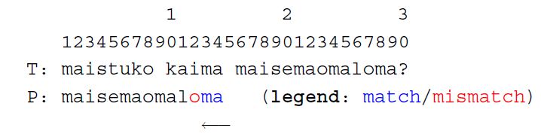
השוואה מימין לשמאל

Slide 20
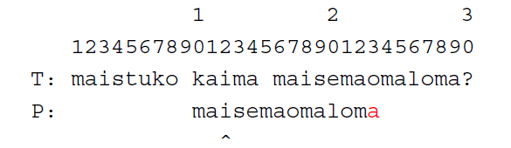
Bad Character Rule
מה אם i לא מופיע בכלל בP?
מה אם i מופיע פעמיים בP?
מה אם i מופיע במקום 13 בP?

Slide 21
פורמליזציה של Bad Character Rule
הסימון: לכל תו :
החישוב:
BCR(P,∑)
m=length(P)
for each c in ∑
R[c]=0
for i=1 to m
R[p[i]]=i
return R
דוגמא: P= R=
4 | 2 | 5 | 1 | 3
h | i | m | r | t
r | i | t | h | m
1 | 2 | 3 | 4 | 5

Slide 22
פורמליזציה של Bad Character Rule
השימוש:
i- אינדקס ה"מתקדם" לאורך הטקסט T
j- אינדקס ה"מתקדם" לאורך המחרוזת P
אם במקום i מצאנו חוסר התאמה (בסריקה מימין לשמאל), נחפש את המקום האחרון שבו נמצא התו T[i] ב-P (שזה בדיוק R[T[i]]), ונקפיץ את P כך שמקום זה יהיה מיושר עם T[i], כלומר הקפצה של j-R[T[i]].
זהירות!
נעשה זאת רק בתנאי ש-R[T[i]] הוא קטן מ-j (אחרת נקבל הקפצה אחורה).
אם לא, נקפיץ ב-1.
ואם התו כלל לא מופיע לפני כן, נוכל להקפיץ ב-j.

Slide 23
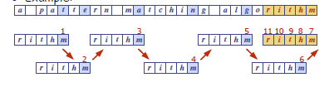
דוגמא ל Bad Character Rule
אם R[T[i]]<j נקפיץ בj-R[T[i]],
אחרת, נקפיץ ב-1.
ואם התו כלל לא מופיע לפני כן, נוכל להקפיץ ב-j.
כלומר, הקפצה ב max{1,j-R[T[i]]}

Slide 24
הפסאודוקוד ל-BM עם BCR
BOYER-MOORE(T,P,∑)
R=BCR(P,∑)
i=0
while i<=n-m
j=m
while j>0 and P[j]=T[i+j]
j--
if j=0
print “Pattern occurs with shift” i
i++
else
i=i+max(1,j-R[T[i+j]])

Slide 25
זמן ריצה של BM עם BCR
חישוב R:
מעבר על הטקסט:
המקרה הגרוע, עדיין (מהו המקרה הגרוע?)
ישנו מקרה ליניארי, (מהו?)
אך ניתן להראות שעבור שפה טבעית, הזמן הממוצע הוא תת-ליניארי.
Notes:
Aaa,aaaaa
Ba,babbbbb

Slide 26
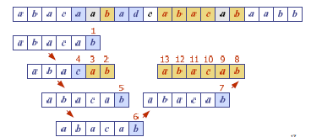
דוגמא נוספת ל BCR

Slide 27
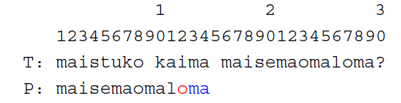
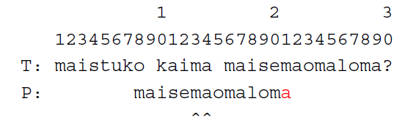
Good Suffix Rule
כאשר הא"ב קטן, יש סיכוי טוב שנמצא את התו שבו לא היתה התאמה, קרוב מאוד לסוף המחרוזת, ולכן ההקפצה לא תהיה משמעותית, לפי BCR.
לכן, נוסיף יוריסטיקה של GSR:

Slide 28


מקרים של Good Suffix Rule
מקרה 1: יש התאמה של תת-מחרוזת, לסופית של הקטע עד כה, כאשר התו לפני התת-מחרוזת שונה מהתו שלא התאים:
מקרה 2: אין התאמה של תת-מחרוזת לסופית של הקטע עד כה, לכן נחפש תחילית שמתאימה לסופית של הסופית:

Slide 29
פורמליזציה של Good Suffix Rule
מקרה 1:
הסימון: לכל :
החישוב: ניתן להיעשות בזמן ליניארי
דוגמא:
1 2 3 4 5 6 7 8 9 10 11 12 13
P: a b a b b a a b b b a b b
L: 0 0 0 0 0 0 0 0 0 5 910 12

Slide 30
פורמליזציה של Good Suffix Rule
(המשך מקרה 1:)
השימוש:
i- אינדקס ה"מתקדם" לאורך הטקסט P
אם במקום i-1 מצאנו חוסר התאמה (בסריקה מימין לשמאל),
נקפיץ ב m-L(i).
זהירות!
נעשה זאת רק בתנאי ש-m-L[i] חיובי.
אם לא, נבדוק אם מתקיים מקרה 2...

Slide 31
פורמליזציה של Good Suffix Rule
מקרה 2:
הסימון: לכל : - האורך המקסימלי של סופית של P[i…m] שהיא גם תחילית של P.
החישוב: ניתן להיעשות בזמן ליניארי
דוגמא:
P: b b a b b a a b b c a b b
H: 2 2 2 2 2 2 2 2 2 2 2 2 1

Slide 32
פורמליזציה של Good Suffix Rule
(המשך מקרה 2:)
השימוש:
i- אינדקס ה"מתקדם" לאורך הטקסט P
אם במקום i-1 מצאנו חוסר התאמה (בסריקה מימין לשמאל), ו-L(i) לא חיובי, אזי נקפיץ ב m-H(i).
נעשה זאת גם במקרה שמצאנו התאמה מלאה. (הקפצה ב- m-H(2)).
הערה: אם חוסר התאמה מתגלה כאשר i=m נקפיץ ב1.

Slide 33
שילוב BCR, GSR
כל אחד מהכללים עובד נכון בפני עצמו
("נכון"- כלומר, מובטח שהקפיצה לפי כל כלל לא תפספס אף מופע של התבנית אותה מחפשים)
לכן, אפשר לבדוק את שני הכללים, ולהקפיץ בכל פעם במקסימום.
כך נחסוך יותר בדיקות.

Slide 34
הפסאודוקוד ל-BM עם BCR ו GSR
BOYER-MOORE(T,P,∑)
R=BCR(P,∑)
[L,H]=GSR(P)
i=0
while i<=n-m
j=m
while j>0 and P[j]=T[i+j]
j--
if j=0
print “Pattern occurs with shift” i
i=i+m-H[2]
else
i=i+max(m-max(L[j+1],H[j+1]),j-R[T[i+j]])

Slide 35
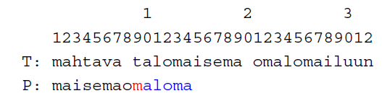
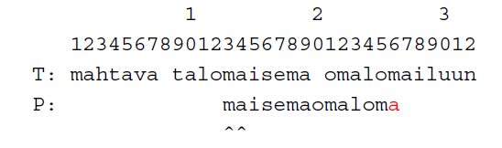
דוגמא נוספת

